Slide 1
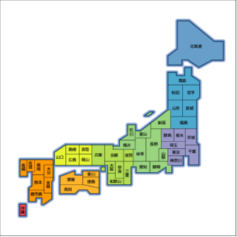
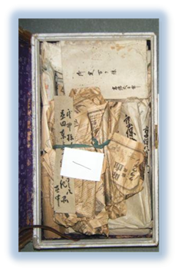
【提案】 S （Scene：情況） V （View：判断） C （Concept：中心概念） I （Idea：具体案） P （Plan：実行計画）
S： 情況
「古文書」 のみ が：
● 日本国民が江戸時代以前から各地域にあった
寺子屋制度 等により 「識字率」 が世界最高峰の
「文明国家」 であった 「事実」 を語る。
● 世界人類に誇る 「知的財産」 の 「証拠」 となる。
V： 判断
● 廃棄されている：
今まで存在 してきた多くの古文書が、民家の蔵・地域
資料館・公民館・図書館・元小学校等の片隅で死蔵、
調査される事無く 「ゴミ」 として廃棄され続けている。● 「古文書」 の調査・補修 が出来る人材、それを育成
する環境が減少。（10年後では不可能 現場 ・ 詳細）
C： 中心概念 日本・地方の活性化 （創生・雇用） は 「古文書 の 管理」 から
● 「老齢者方や女性」に適する手作業。 （補修作業 ・ デジカメ撮影）
● 博物館・郷土資料館の充実。 （観光資源 ・ 災害対策 ・ 郷土愛）
● 海外からの受注。 （史料補修者 の プロ化）
● 「生きがいの創出」 「老化の防止」 （医療負担の軽減）
I： 具体案
● 官について： 担当は各県内 （県市区町村史編纂・
郷土資料館等） と 全史料協 ・ 国文研等既存の情報
を基に連携して情報の収集。 作業人員は各役所の
老齢者情報の把握部署から人材募集。
● 民について： 募集された老齢者・女性方への作業
適正の確認と技術教育。
● 予算： 10年間予算 900億円 （90億円/ 年×10年）
全国 1都1道2府43県に網羅。
P： 実行計画
● 2016年度中： 情報収集のため、左案に基づき各地
域の、過去の古文書の所在の情報、現時点までの
古文書調査のデータの収集を開始。 10年計画。
● 「調査・情報収集」 「補修」 「デジカメ撮影」
の各作業仕様書の作成とそれを指導できる技術担
当者の育成。 指導、教育して各県毎に配置。
● 作業場所： 各地域の公共施設等。
（駐車場・エレベータ・空調 等 … 力作業の軽減）

